Slide 1





  Chào mừng các em
  đến với tiết Toán

Slide 2


















Khởi động
Notes:
Bài giảng được thiết kế bởi: Phạm Duyên

Slide 3


Slide 4
Bài 35: Ôn tập đo lường
Notes:
Bài giảng được thiết kế bởi: Phạm Duyên

Slide 5


  Tiết 1

Slide 6


Thứ ba ngày 4 tháng 1 năm 2022
Toán
Vở
Toán
Bài 35- Tiết 1- Luyện tập

Slide 7

Yêu cầu cần đạt
Thực hiện phép tính trên số đo đại lượng.
Vận dụng giải các bài toán thực tế liên quan đến khối lượng (kg) và dung tích (l).

Slide 8
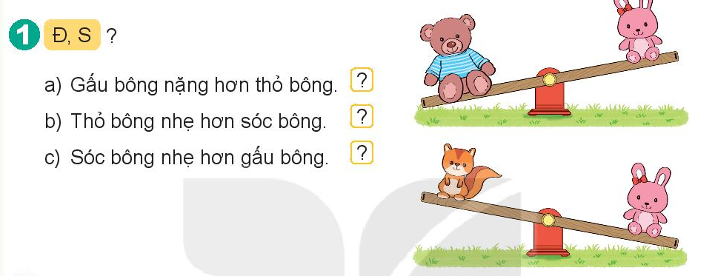
Đ
S
Đ

Slide 9
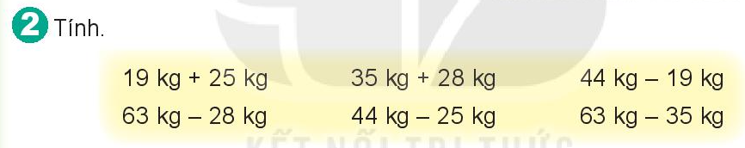
19 kg + 25 kg = 44 kg
63 kg – 28 kg = 35 kg
35 kg + 28 kg = 63 kg
44 kg – 25 kg = 19 kg
44 kg - 19 kg = 25 kg
63 kg – 35 kg = 28 kg

Slide 10
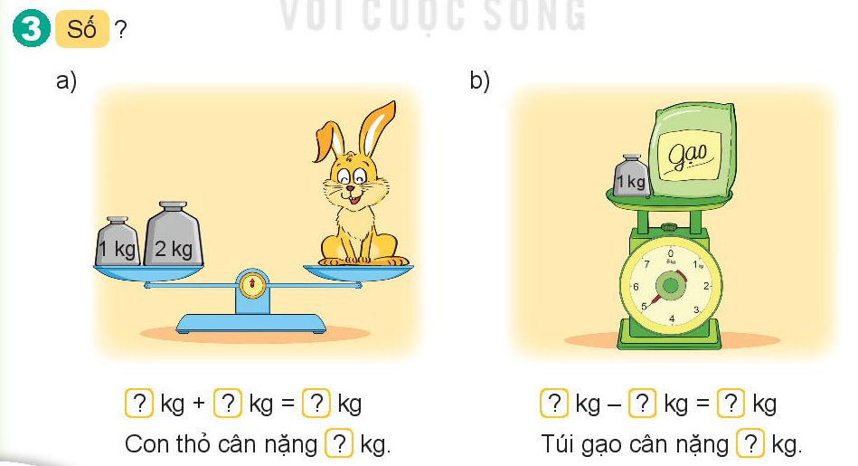
1
2
3
5
1
4
3
4

Slide 11

Lúc này, con lợn nặng số ki-lô-gam là:
25 + 18 = 43 (kg)
Đáp số: 43 (kg)

Slide 12
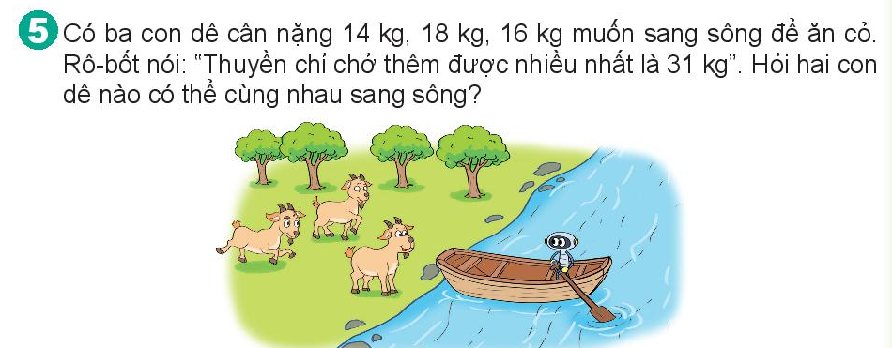
Hai con dê có thể cùng sang sông là con dê nặng 14 kg và 16 kg vì:
14 + 16 = 30 kg < 31 kg

Slide 13
Yêu cầu cần đạt
Thực hiện phép tính trên số đo đại lượng.
Vận dụng giải các bài toán thực tế liên quan đến khối lượng (kg) và dung tích (l).

Slide 14
Vận dụng
Hôm nay con được luyện tập những gì?
Ôn tập các kiến thức về số đo kg và lít, .
Xem trước bài sau:
“Bài 35- Tiết 2- Luyện tập/ trang 133, 134.

Slide 15

Chúc các thầy cô mạnh khoẻ
Chúc các con chăm ngoan

